Slide 1
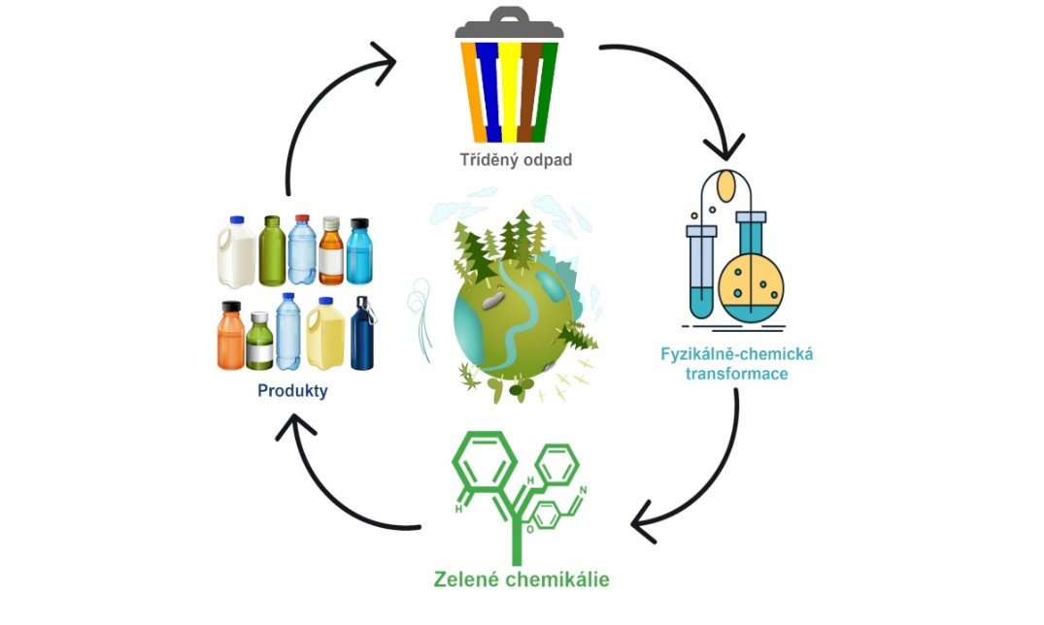
Název SP
Udržitelnost obnovitelných zdrojů surovin „UOZS“
Fakulta životního prostředí (FŽP)
Přírodovědecká fakulta (PřF)
Fakulta strojního inženýrství (FSI)
(P. Kuráň a kol.)
Nový bakalářský studijní program na UJEP
Témata z oblasti:
Zelených technologií, chemie a materiálů (pod garancí FŽP)
Biologie (pod garancí PřF)
Zelené energetiky (pod garancí FSI).

Slide 2
Jak to všechno začalo ?
Podnět, závazek – listopad 2023
Vážená paní prorektorko,
Fakulta životního prostředí spolu Přírodovědeckou fakultou a Fakultou strojního inženýrství deklarují společně zájem předložit žádost o podporu projektů v rámci tématu „Podpora zelených dovedností a udržitelnosti na vysokých školách“ v rámci komponenty 7.4 Národního plánu obnovy pro oblast vysokých škol pro roky 2023 – 2025.
V rámci projektu bychom připravili nový mezifakultní bakalářský studijní program zaměřený na zelené transformace. Studijní program by obsahoval témata z oblasti zelených technologií, chemie a materiálů (pod garancí FŽP), biologie (pod garancí PřF) a zelené energetiky (pod garancí FSI). Garantem studijního programu bude docent z FŽP.
Dály bychom (ve spolupráci s PřF) v rámci projektu inovovali předměty v navazující studijním programu Technologie pro ochranu životního prostředí, tak aby program reflektoval témata zelené transformace.
S pozdravem
doc. Kuráň, doc. Varady, doc. Cais.

Slide 3
První kroky – konec 2023, leden 2024
FŽP (KECHT, KŽP, KGI)
Různé chemie (envi, obec., anorg, org., fyzikálni)
Úvod do oběhového hospodářství
Základní principy environmetálních dějů a rovnovah v ŽP
Základy technologických procesů pro ochranu ŽP
Základy charakterizace materiálů pro ŽP a oběhové hospodářství
LABORATOŘE
Laboratoře oběhového hospodářství
Laboratoře materiálové charakterizace
Laboratoře - energetika
Laboratoře analýzy polutantů
Základy fyzikálních měření;
PřF (KBI, KCH, CENAB)
Předměty z Bc SP „Aplikovaná chemie“
Biologické minimum I a II
Základy moderních biotechnologií
Chemie a fyzika živých soustav
FSI
Zdroje a přeměny energie
Chemie v energetickém průmyslu
Termodynamika
Neobnovitelné zdroje energie
Obnovitelné zdroje a akumulace energie
Ekologické aspekty v energetice
Energetické využívání odpadů a biomasy
ENG+ERASMUS
Možná 2 specializace?
„environmentálně-chemicko-technologická“
„materiálově-inženýrská“

Slide 4
Další kroky – konec února 2024
Příprava a odeslání dílčího formuláře KA1 „Informace o studijním programu“
(3 stránky)
Příprava a odeslání hlavního formuláře KA1 „Souhrnné informace o studijním programu“
(24 stránek)
Cíle studia v UOZS
Profil studenta UOZS

Slide 5
Cíle studia a specifika SP UOZS
  Výchova odborníků schopných navrhovat odolná a udržitelná řešení oběhového hospodářství v souladu se schváleným Strategickým rámcem cirkulární ekonomiky ČR 2040“ (resp. – „Cirkulární Česko 2040“) a připravovat komplexní podklady pro volbu vhodných technologických, materiálových a energetických nástrojů za účelem zelené transformace průmyslu, společnosti. Absolventi budou schopni komplexně a interdisciplinárně přistupovat k řešení dekarbonizace a uhlíkové neutrality obecně stanovené na rok 2050.
  Vysoce nadfakultní a využívá odborných znalostí napříč polytechnickými fakultami UJEP, tj. FŽP, PřF a FSI. Jedná se o první bakalářský program UJEP s tak vysokou mírou mezifakultního překryvu, čímž je dosaženo maximálních synergických efektů v odbornosti jednotlivých fakult.
  Připravován i v souladu s NMgr napříč polytechnickými fakultami UJEP: „Technologie pro ochranu ŽP“ (FŽP), „Analytická chemie ŽP a toxikologie“ (FŽP), „Aplikovaná chemie“ (PřF), „Aplikované nanotechnologie“ (PřF), „Biologie – specializace Aplikovaná biologie a ekologie“ (PřF), „Energetika“ (FSI) a „Materiálové inženýrství“ (FSI).
  Uskutečňován za podpory ČEZ, ORLEN UNIPETROL RPA, Spolchemie, CO2CZ platformy pro dekarbonizaci, KHKÚK, OHK Chomutov, Regionální pracoviště CHKO České Středohoří –
  Do výuky zapojí také externí odborníci z firem, orgánů veřejné správy a samosprávy a resortních institucí (odborné exkurze, seminární práce, praxe, bakalářské práce a stáže) kromě akademiků. Cílem je vychovat

Slide 6
Profil studenta SP UOZS
• Znalosti přírodně-technických věd nutné pro pochopení principu oběhového a odpadového hospodářství, moderních „zelených technologií“ a udržitelných systému v energetice.
• Znalosti potřebné pro posuzování znečištění ŽP a pochopení technologií ochrany ŽP formou interdisciplinární výuky napříč chemickými a fyzikálními disciplínami a vztahy v ŽP.
• Dovednosti komplexní a komplementární charakterizace materiálů a jejich posouzení pro aplikace v oběhovém a odpadovém hospodářství, energetice a nových environmentálních aplikacích, základy biotechnologií.
• Praktické dovednosti v laboratorním i terénním prostředí.
• Základní znalosti administrativních nástrojů pro ochranu ŽP a oběhové hospodářství (legislativa, normy, zákony a vyhlášky) v souladu s plánem „Cirkulární Česko“.
• Základní znalosti biotických složek ŽP.
• Rozvoj dovedností v oblasti „soft-skills“ – kritické hodnocení, schopnost komunikovat mezioborově, přenos výsledků výzkumu do reálné ekonomiky (podnikání), schopnost kriticky využívat AI nástroje, umět jasně a srozumitelně definovat složité vědecké problémy, kreativní myšlení.
• Praktické dovednosti v kritické analýze a prezentaci dat.

Slide 7
Uplatnitelnost studenta SP UOZS na trhu práce
• Techničtí a výzkumní pracovníci v průmyslových podnicích chemického a energetického zaměření, výzkumných podnicích nebo jako konzultanti v privátním sektoru v oblasti zelené transformace.
• Odborní pracovníci ve státní správě a samosprávě (na městských, obecních či krajských úřadech, či ministerstvech) a resortních institucí (Česká inspekce ŽP).
• Budou připraveni k navazujícímu studiu v programech zaměřených na oběhové a odpadové hospodářství, environmentální technologie, životní prostředí, energetiku a příbuzné SP, a to vše v rámci polytechnických fakult UJEP (FŽP, PřF, FSI).
• V rámci SP budou nabízeny odborné a certifikované kurzy, které budou zvyšovat konkurenceschopnost absolventů SP na trhu práce.

Slide 8
B-IIa – Studijní plány a návrh témat prací (bakalářské a magisterské studijní programy)
Označení studijního plánu |  | Udržitelnost obnovitelných zdrojů surovin
Povinné předměty
Název předmětu | rozsah |  | způsob ověř. | počet kred. | vyučující | dop. roč./sem. | profil. základ
Zelená legislativa | 26p |  | Zp, Zk | 4 | Doc. Dr. Ing. Pavel Kuráň (přednášející 50 %), Ing. Tomáš Lank (přednášející 20 %), Ing. Ivan Souček Ing (přednášející 15 %), Ing. Leoš Gál (přednášející 15 %), | 1/Z
Chemické principy a mechanismy | 26p+26c |  | Zk | 5 | Ing. Daniel Bůžek, Ph.D. (přednášející 90 %), Ing. Sylvie Kříženecká, Ph.D. (přednášející 10 %) | 1/Z
Aplikované výpočty | 26p+26c |  | Zp, Zk | 5 | Mgr., Ing. Petr Novák (přednášející 60 %), Mgr. Lucie Loukotová (přednášející 40 %) | 1/Z
Biologické minimum I | 26p+13c+13l |  | Zk | 6 | doc. Ing. Josef Trögl, Ph.D. (přednášející 50 %), Mgr. Michal Holec, Ph.D. (přednášející 30 %), Mgr. Diana Holcová, Ph.D. (cvičící 100 %), Mgr. Bc. Nela Kubová, Ph.D. (přednášející 20 %) | 1/Z
Základy práce v laboratoři a fyzikálních měření | 39l |  | Zp | 3 | Ing. Tadeáš Riley Wangle, Ph.D. (laboratoře 100 %) | 1/Z
Základy toxikologie | 26p |  | Zk | 3 | doc. Ing. Pavel Krystyník, Ph.D. (přednášející 100 %) | 1/Z
Chemické výpočty | 13c |  | Zp | 2 | Ing. Zuzana Petrusová, Ph.D. (cvičící 100 %) | 1/Z
Energetika v ŽP | 13p+13c |  | Zp | 3 | doc. Ing. Jaroslav Šípal, Ph.D. (přednášející 70 %), Ing. Bc. Vladislav Síťař, Ph.D. (přednášející 30 %) | 1/L
Základy environmentálních dějů | 13p+26c |  | Zp, Zk | 4 | Doc. Dr. Ing. Pavel Kuráň (přednášející 100 %), Mgr. Jakub Ederer, Ph.D. (cvičící 100 %) | 1/L
Anorganická chemie kritických prvků a strategických surovin | 26p+13c |  | Zp, Zk | 3 | doc. Ing. Jiří Orava, Ph.D. (přednášející 80 %), Ing. Anna Knaislová, Ph.D. (přednášející 20 %), Ing. Daniel Bůžek, Ph.D. (cvičící 80 %) | 1/L
Základy oběhového hospodářství | 26p+13c+13e |  | Zk | ? | Ing. Tomáš Lank (přednášející 75%), Ing. Katarína Kajánková, Ph.D.(přednášející 25%) | 1/L
Praxe ve fungování oběhového hospodářství | 65e |  | Zp | ? | Ing. Tomáš Lank (vede exkurze 100 %) | 1/L
Současný stav přípravy SP UOZ
1. ročník

Slide 9
Základy moderních biotechnologií | 26p | Zk |  | Mgr. Jan Malý, Ph.D. (přednášející 40%), Ing. Stanislav Vinopal, Ph.D. (přednášející 15%), Mgr. Olga Šebestová Janoušková, Ph.D. (přednášející 15%), Doc. RNDr. Milan Gryndler, CSc. (přednášející 15%), Mgr. Hana Auer Malinská, Ph.D. (přednášející 15%) | 2/Z
Laboratoře anorganické chemie | 52l | Zp | 4 | RNDr. Václav Šícha Ph.D. (laboratoře 50 %), Ing. Ivana Kadlečková (laboratoře 50 %), doktorandi | 2/Z
Aktuální výzvy z praxe | 26p | Zp | 2 | Doc. Dr. Ing. Pavel Kuráň (přednášející 50 %), jednotliví zástupci firem | 2/Z
Základy organické chemie | 26p+13c | Zp, Zk |  | RNDr. Thi Thu Huong Nguyen, Ph.D. (přednášející 100 %) | 2/Z
Čištění vod a ovzduší, sekundární využití odpadů čištění ve výrobě a energetice | 26p | Zk | 4 | doc. Ing. Pavel Krystyník, Ph.D. (přednášející 30 %), doc. Ing. Jaroslav Šípal, Ph.D. (přednášející 20%), Ing. Slavomír Adamec (přednášející 20%), Ing. Tomáš Lank, (přednášející 15 %), RNDr. Vojtěch Pilnáček, Ph.D. (přednášející 15 %), | 2/Z
Moderovaný kurz s cílem reverse class | 26c | Zp | ? | Ing. Tomáš Lank (cvičící 25%), Ing. Katarína Kajánková, Ph.D. (cvičící 25%), Ing. Daniel Bůžek, Ph.D.(cvičící 25%), doc. Ing. Jiří Orava, Ph.D. (cvičící 25%) | 2/Z
Energetické využívání odpadů a biomasy | 26p+13c | Zp | 4 | Bude nominován – v jednání | 2/Z
Laboratoře organické chemie | 52l | Zp | 4 | RNDr. Thi Thu Huong Nguyen, Ph.D. (laboratoře 100 %) | 2/L
Bilanční výpočty | 39c | Zp | 3 | Doc. Ing. Jaromír Havlica, Ph.D. (cvičící 100 %) | 2/L
Základy monitorování látek v ŽP a průmyslu | 26p+39l | Zp, Zk | 5 | Doc. Dr. Ing. Pavel Kuráň (přednášející 80%), Ing. Lucie Oravová, PhD. (přednášející 10%), Ing. Ivana Barchánková, Ph.D. (přednášející 10%) | 2/L
Cirkulární chemie | 26p+39l | Zp,Zk |  | Ing. Lucie Oravová, Ph.D. (přednášející %), Doc. Dr. Ing. Pavel Kuráň (přednášející %), Bude nominován – v jednání | 2/L
 |  | Zp |  | (laboratoře 40%), Ing. Ivana Barchánková (laboratoře 40%), Ph.D., Dr. Jaroslav Kocík (laboratoře 20%) | 2 /L
Biomateriály | 13p | Zk |  | Mgr. Jan Malý, Ph.D. (přednášející 40%), Dominika Wróbel, Ph.D. (přednášející 30%), Mgr. Olga Janoušková Šebestová, Ph.D. (přednášející 30%) | 2/L
Seminář k BP I | 13p | Zp |  | Garant programu + vedoucí práce | 2/L
Odborná praxe | 2 týdny | Zp |  | Garant programu + vedoucí katedry | 2/L
Life cycle assessment | 13p+13c | Zp |  | Katrien Boonen, MSc. (přednášející 100 %) | 2/L
Současný stav přípravy SP UOZ
2. ročník

Slide 10
Současný stav přípravy SP UOZ
Charakterizace materiálů pro ŽP | 26p | Zk |  | doc. Ing. Jiří Orava, Ph.D. (přednášející 50 %)Ing. Anna Knaislová, Ph.D. (přednášející 40 %), Ing. Daniel Bůžek, Ph.D. (přednášející 10 %) | 3/Z
Laboratoře analýzy materiálů | 24l+8e | Zp |  | Ing. Bc. Anna Knaislová, Ph.D (laboratoře 40 %), doc. Ing. Jiří Orava, Ph.D. (laboratoře 10 %), RNDr. Petr Ryšánek, Ph.D. (laboratoře 5 %), Ing. Slavomír Adamec (laboratoře 5 %) Ing. Jakub Ederer (laboratoře 5 %), doc. Ing. Jaromír Cais, Ph.D. (laboratoře 35 %), Ing. Daniel Bůžek, Ph.D. (vede exkurzi 100 %) | 3/Z
Statistika | 13p+26c | Zp, Zk | 4 | Ing. Jan Popelka, Ph.D. (přednášející 100 %) | 3/Z
Seminář k BP II | 13p | Zp |  | Garant programu + vedoucí práce | 3/Z
Podnikový ekolog I | 26p+13c+13e | Zp | 3 | Ing. Katarína Kajánková, Ph.D (přednášející 50 %), Ing. Tomáš Lank (přednášející 50 %) | 3/Z
Podnikový ekolog II | 26p+13c+13e | Zk | 3 | Ing. Katarína Kajánková, Ph.D (přednášející 50 %), Ing. Tomáš Lank (přednášející 50 %) | 3/L
Seminář k BP III | 13p | Zp |  | Garant programu + vedoucí práce | 3/L
3. ročník

Slide 11
Současný stav přípravy SP UOZ
Povinně volitelné předměty
Ekologie | 26p+13c | Zp, Zk | 5 | Mgr. Michal Holec, Ph.D. (přednášející 70 %), Mgr. Diana Holcová, Ph.D. (přednášející 30 %) | 1/L
Elements of AI | 39c | Zp | 3 | Mgr. Michaela Liegertová, Ph.D. (cvičící 100 %) | 1/Z
Aparáty v chemickém inženýrství a průmyslu | 26p+26c | Zk | 6 | Doc. Ing. Jaromír Havlica, Ph.D. (přednášející 50 %), Ing. Petr Stanovský, Ph.D. (přednášející 50 %, cvičící 100 %) | 2/Z
Management ŽP | 26p+13c | Zk | 4 | Ing. Jan Macháč, Ph.D. (přednášející 100 %), Ing. Jakub Vosátka (cvičící 100 %) | 2/Z
Základy makromolekulární chemie | 26p | Zp, Zk | 3 | doc. Ing. Jaromír Lederer, CSc. (přednášející 80 %), Ing. Josef Šimek, Ph.D. (přednášející 20 %) | 2/L
Analýza rizik |  |  |  | Prof. Dr. Ing. Martin Kubal
Informační systémy v ochraně ŽP |  |  |  | Prof. Dr. Ing. Martin Kubal
Nefinanční reporting |  |  |  | Ing. Katarína Kajánková, Ph.D
Volitelné
předměty

Slide 12
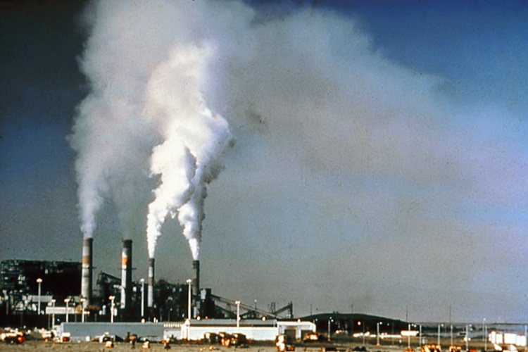
Název SP
Udržitelnost obnovitelných zdrojů surovin „UOZS“
FŽP - PřF - FSI
Přijímací pohovory: AR 2025/2026
Jestli chceme přilákat mladé lidi na témata z oblasti:
Zelených technologií, chemie, materiálů,
biologie a zelené energetiky
Musíme začít již od ZŠ !

Slide 13
Jestli chceme přilákat mladé lidi na témata z oblasti:
Zelených technologií, chemie, materiálů, biologie a zelené energetiky
Musíme začít již od ZŠ ! Jak na to ?
ANOTACE K VZDĚLÁVACÍMU PROGRAMU PRO ŽÁKY ZÁKLADNÍCH ŠKOL:
Název projektového dne: Bádání na FŽP
Vzdělávací organizace: Univerzita J.E Purkyně Ústí nad Labem - Fakulta životního prostředí
Katedra environmentální chemie a technologie
Program bude zahrnovat návštěvu chemických laboratoří se špičkovým vybavením, kde budou žáci seznámeni nenásilnou a zábavnou formou s principy a postupy analýzy škodlivých látek v ŽP. Součástí programu budou chemické a fyzikální pokusy, na kterých budou demonstrovány základní principy chemie a fyziky využívané během výzkumu na KTEV.
Katedra geoinformatiky
Žáci se seznámí s principem tvorby map, s 3D tiskem a ukázkou dronů, které se k mapování využívají.
Katedra životního prostředí
Člověk a životní prostředí - Ekologická výchova např. plasty, klimatické změny, velké šelmy u nás. Zajímavosti z oblasti živého i neživého prostředí, které nás obklopuje a ve kterém bádáme. Z viditelného světa se přesunujeme i do takového, který očima nedokážeme postihnout. Prohlédneme si zkameněliny rostlin i živočichů, vzorky nerostů, naučíme a popovídáme si o některých druzích rostlin a vyzkoušíme práci s mikroskopem pro pozorování drobných druhů a částí organismů.
Pozn. Vzdělávací aktivity navazují na vzdělávací plán školy

Slide 14
Děkuji za pozornost
Fakulta životního prostředí
UJEP
P. Kuráň a kol.

